Slide 1

SISTEMA DE REGISTRO DE ACTUACIÓN CONSULAR -SIRAC

Slide 2

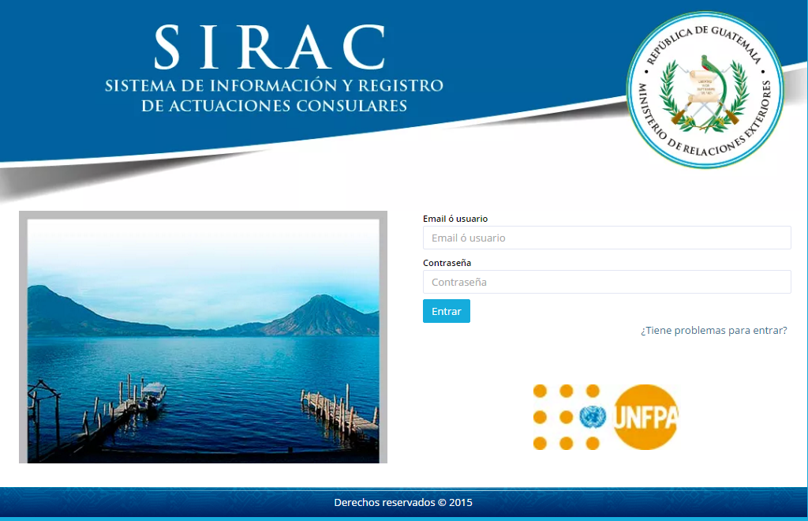
El diseño de esta plataforma tiene como propósito contar con un sistema de información de actuación consular de base web que facilite la atención integral de la población guatemalteca en el exterior.
Este proyecto se realizó con el apoyo del Fondo de Población de Naciones Unidas-UNFPA y la Organización Internacional para las Migraciones-OIM.

Slide 3
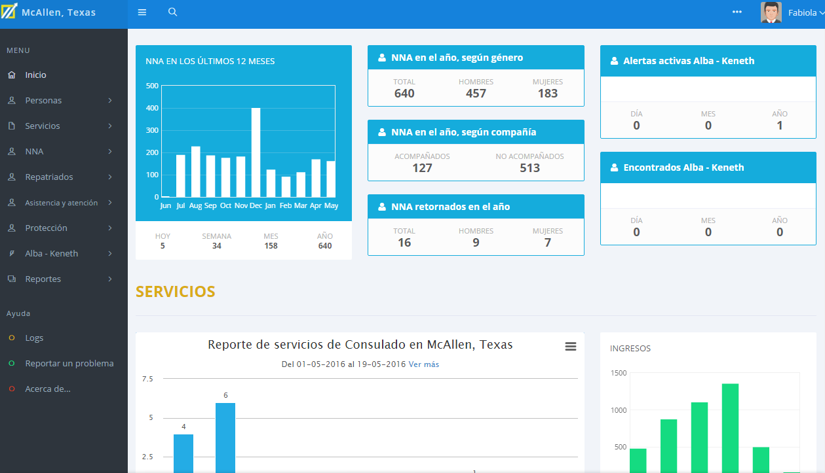
SIRAC
Este sistema de gestión y atención consular, registra las acciones de la actividad de cada unos de los consulados, proporcionando una herramienta en la cual se automatizarán todas los servicios prestados, detallando las acciones realizadas, usuarios atendidos, cobros y la impresión de constancias y servicios.
El Plan Piloto se está llevando a cabo en el Consulado de Guatemala en McAllen, Texas.
Con el propósito de fortalecer a los Consulados de Guatemala en los Estados Unidos de América, se implementó el Call Center de “Atención del Migrante”, con el fin de mejorar la atención e los guatemaltecos en el extranjero y asegurar su bienestar a través de un servicio digno, eficiente y de respuesta inmediata.

Slide 4

CONTRIBUCIÓN DE LA OIM PARA LA IMPLEMENTACIÓN DEL SIRAC
Donación de equipo tecnológico (Laptops, impresoras, Tablets y cámaras web)
Adquisición de una capa de seguridad para el sistema SIRAC
Contratación de un consultor para la capacitación e implementación del sistema

Slide 5
Eje prioritario del SIRAC
EJE PRIORITARIO DEL SIRAC
Creación de una CARPETA VIRTUAL ÚNICA: diseño, elaboración e implementación de una Carpeta Virtual Única que facilitará el registro, seguimiento y derivación de casos de niños, niñas y adolescentes.
Creación de una CARPETA VIRTUAL ÚNICA: diseño, elaboración e implementación de una Carpeta Virtual Única que facilitará el registro, seguimiento y derivación de casos de niños, niñas y adolescentes.

Slide 6
Qué pretende:
Qué pretende?
Captura de Información a través de Misiones Consulares
Elaboración de Informes / Pases Especiales de Viaje
Evitar la Victimización Secundaria
Facilitar la Reintegración Integración
Traslado de información en línea a PGN, SBS y SOSEP
Captura de Información a través de Misiones Consulares
Elaboración de Informes / Pases Especiales de Viaje
Evitar la Victimización Secundaria
Facilitar la Reintegración Integración
Traslado de información en línea a PGN, SBS y SOSEP

Slide 7
Qué pretende:
Elaboración de Expedientes
Captura de Información a través de Misiones Consulares
Elaboración de Informes / Pases Especiales de Viaje
Evitar la Victimización Secundaria
Facilitar la Reintegración Integración
Traslado de información en línea a PGN, SBS y SOSEP

Slide 8
Qué pretende:
Información de Entrevista
Captura de Información a través de Misiones Consulares
Elaboración de Informes / Pases Especiales de Viaje
Evitar la Victimización Secundaria
Facilitar la Reintegración Integración
Traslado de información en línea a PGN, SBS y SOSEP

Slide 9
Qué pretende:
Base de Datos
Captura de Información a través de Misiones Consulares
Elaboración de Informes / Pases Especiales de Viaje
Evitar la Victimización Secundaria
Facilitar la Reintegración Integración
Traslado de información en línea a PGN, SBS y SOSEP

Slide 10
Qué pretende:
Estadísticas y Reportes
Captura de Información a través de Misiones Consulares
Elaboración de Informes / Pases Especiales de Viaje
Evitar la Victimización Secundaria
Facilitar la Reintegración Integración
Traslado de información en línea a PGN, SBS y SOSEP

Slide 11
Qué pretende:
Captura de Información a través de Misiones Consulares
Elaboración de Informes / Pases Especiales de Viaje
Evitar la Victimización Secundaria
Facilitar la Reintegración Integración
Traslado de información en línea a PGN, SBS y SOSEP
Gracias

